Slide 1
Dynamisk tingsrett
Professor Erik Røsæg
erik.rosag@jus.uio.no
folk.uio.no/erikro
http://doodle.com/erikro

Slide 2
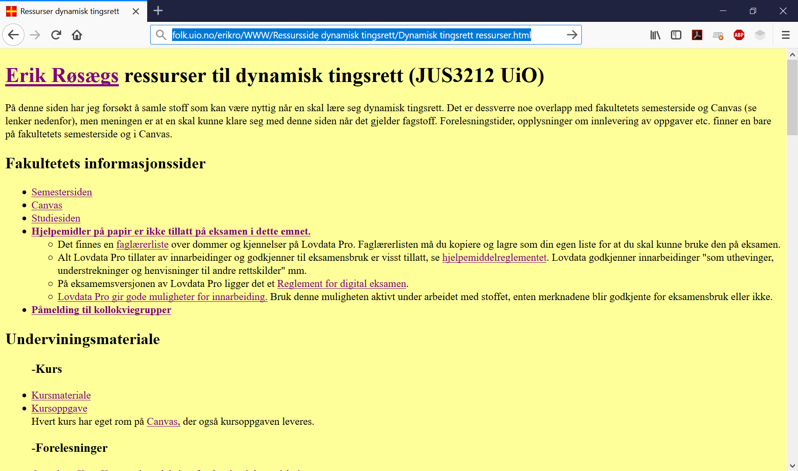
Ressursside

Slide 3
Kollokvier
Hvordan det fungerer
Hva er poenget?
Hva er ikke poenget?
Å finne hverandre:
erik.rosag@jus.uio.no
innen onsdag

Slide 4
Maksimene
‘Først i tid, best i rett’ ‘Prior tempore, potior jure’
‘Ingen kan overføre større rett enn han har selv’ ‘Nemo plus iuris transferre potest quam ipse habet’
‘Kreditorene får ikke større rett enn debitor’

Slide 5
Det går om unntak fra disse maksimene

Slide 6
HASB-modellen
S
H
A
B

Slide 7
Hva om As far hadde solgt?
S
H
A
B

Slide 8
Hjemmelskonflikter og suksesjonskonflikter
Bevis
Motiv
Eiendomsrett
Hjemmelskonflikter og
omsetningserververe
tvangskreditorer

Slide 9
Kreditorer og omsetningserververe
Kreditorer og tvangskreditorer
Forskjellige typer omsetningserververe
Omsetningens sikkerhet

Slide 10
Dette og flere skjemaer på ressurssiden

Slide 11
Ting og ikke-ting
Forskjellige typer ting
Fordringer
Immaterialrettigheter («intellectual property»)
Arbeidsavtaler

Slide 12
Formål med rettsvernsreglene
Styrke legitimasjon
Unngå kreditorsvik (notoritetsehensynet)
Publisitet

Slide 13
Troverdighet
Faktisk troverdighet
Troverdighet og legitimasjon
Positiv troverdighet
Negativ troverdighet
Den gode sirkelen

Slide 14
Hva er en god rettsvernakt?
Klar
Enkel
Billig
Entydig
Kan bare gjøres én gang

Slide 15
Kreves det hjemmel for ekstinksjon?

Slide 16
Posisjonene som er i konflikt
Kontraktsrettigheter
Erverv ved arv og gave
Panteretter
Kreditorbeslag: Utlegg og konkurs

Slide 17
Kontraktsrettigheter
Vederlagsforutsetningen
Avtaleloven § 34
Avtaleloven § 36

Slide 18
Erverv ved arv og gave
Arv
Gave
Innretningshensynet

Slide 19
Panteretter
Hva er poenget med pant?
Kontraktspant, legalpant, utleggspant
Underpant og håndpant
Panteretter etter formuesgode
Fast eiendom
Næringsløsøre/ -tilbehør
Salgspant
Fordringer
Realisasjon

Slide 20
Kreditorbeslag: Utlegg
Tvangsgrunnlag
Utlegg
Tvangssalg

Slide 21
Kreditorbeslag: Konkurs
Hva er poenget med konkurs?
Kø og bløtkake
Insolvens og «teknisk konkurs»
Administrasjon av boet
Hvor blir det av debitor?
Omstøtelse
Utlodning og dividende og restgjeld
Annen kollektiv gjeldsforfølgning

Slide 22
Tinglysing
Hva er poenget med tinglysing?
Tingl. § 12
Offentligrettslig kontroll
Elektronisk tinglysing
Grunnboksføring. Utdrag
Grunnbokshjemmel
Begrensede rettigheter
Tinglysingsfeil
Erstatning
Foreldelse
Papirtinglysing
Tinglysingskopi
Vitner
Prioritet
Dagboksføring (etter tidligere ordning)

Slide 23
Negativ troverdighet
Tingl. § 20
Tingl. § 21.1
Tingl. § 21.2 HR-2017-33-A Forusstranda
Tingl. § 21.3
Kort om god tro

Slide 24
Positiv troverdighet
Hovedregelen
Tingl. § 27.1
Tgl § 27.2
Analogier
Rt. 2009 s. 203 Øyer statsalmenning
Rt. 1991 s. 352 Hopsdal
Rt. 1996 s. 918 Gangenes

Slide 25
Eiendomsrett og andre rettigheter
Knippe-tankegangen
Negativt avgrenset rett, restrett

Slide 26
Kreditorekstinksjon
Dekningsloven 2-2 og tvangsfullbyrdelsesl. § 7-1
Rt. 2015 s. 979 Borettslagsandel
Tingl. § 23 (konkurs)
Tingl. § 20 (utlegg)
HR-2017-33-A Forusstranda

Slide 27
Tvangsfullbyrdelsesl. §§ 7-13 og 7-14
Rt. 1995 s. 1122 Bauer
Rt. 1997 s. 1698 Sparebanken NOR
Rt. 2008 s. 1025 Media 1
Rt. 2010 s. 46 First Securities
Rt. 1999 s. 247 Bygg og Trelast
Rt. 2008 s. 586 Fagutleie

Slide 28
«Firkantdoktinen» ved registrering
Rt. 1997 s. 1050 Momentum
Rt. 1998 s. 268 Dorian Grey
Rt. 1994 s. 1447 Huseby-Flatås

Slide 29
Oppsummerende refleksjoner tingl. §§ 20, 23 og 27
Ektefeller
Eierselskaper
Pro forma og tilsynelatende eiendomsoverganger

Slide 30
 |  |  | Første erverver→ Andre erverver ↓ | H | S
 |  |  |  | "Rette eier" (hjemmels-mann) | Omsetningserververe |  |  |  |  | Kreditorer
 |  |  |  |  | Uten vederlag |  | Med vederlag |  |  | Utlegg | Konkurs
 |  |  |  |  | Gave | Arv | Kjøp | Kontrakts-pant | Husmor-sameie
B | Om- set-nings-erverv-ere | Uten vederlag | Gave |  |  |  |  |  |  |  |  | 1
 |  |  | Hevd |  |  |  |  |  |  |  |  | 2
 |  | Med vederlag | Kjøp |  |  |  |  |  |  |  |  | 3
 |  |  | Kontraktspant |  |  |  |  |  |  |  |  | 4
 | Kreditorer |  | Utlegg |  |  |  |  |  |  |  |  | 5
 |  |  | Konkurs |  |  |  |  |  |  |  |  | 6
 |  |  |  | a | b | c | d | e | f | g | h

Slide 31
Registreringsordninger utenom grunnboken
Registre som likner på grunnboka (realregistre, jfr. pantel. § 1-1), f.eks. skipsregistrene
Registre som registrer noen rettighetsforhold, men ikke alle, og som gir grunnlag for å fravike «først i tid, best i rett»-regelen, f.eks. Løsøreregistret (tingl. § 34)
Registre som ikke gir grunnlag for å fravike «først i tid, best i rett»-regelen, f.eks. veimyndighetenes register over eierforhold til motorvogner.

Slide 32
Salgspant i motorvogn
Pantel § 3-17 (1-2)
Pantel § 3-17(3)

Slide 33
Notifikasjon
Gjeldsbrevloven § 29
Pantel. § 4-5
Aksjel.§ 4-13

Slide 34
Forskjellige overleveringskrav
Legitimasjonsregler
gjeldsbrevl. kap 2
godtroloven
Kreditorekstinksjon
panteloven §§ 3-1 og 4-1
ulovfestet tradisjonsprinsipp

Slide 35
Negotiable gjeldsbrev
Gbl.§ 14 overføringslegitimasjon
Gbl. §§ 15 og 17 kreativ legitimasjon
NB ikke tredjemannskonflikt
Betalingsmekanismen
Gbl.§ 19 kvitteringslegitimasjon
Gbl.§ 21 innløsningsregelen
«Avhende» -jfr. § 9

Slide 36
Godtroloven nr. 37/1978
Hovedregelen, § 1
Overleveringskravet fratar A legitimasjonen
Både hjemmels- og suksesjonskonflikter
Ikke kreditorekstinksjon
Tyveriunntaket, § 2, sml tingl. § 27.2

Slide 37
Godtroloven forts
Gaver, § 1
Indirekte besittelse
Forholdet til sjøloven, godtrol. § 4
Forholdet til panteloven, pantel. §§ 1-2(4) og 3-17(3)

Slide 38
Overlevering for å hindre kreditorekstinksjon
Panteloven §§ 3-1 og 4-1
Tradisjonsprinsippet
Hvor er vi i skjemaet?
Formål
Sverige SOU 2015:18
Ku- og jernskrapdommene (Rt. 1910 s.231 og Rt. 1912 s.263). Interesselæren.
Tilvirkningskontrakter
Firkantdoktrinen

Slide 39
Ekstinksjon og eiendomsrettens overgang
Overlevering
Rettsvernakt
Vilkår for eiendomsovergang
Rettsvern uten eiendomsrett HR-2018-1265-A Deutsche bank Hva skal til for å få eiendomsretten til å gå over?
Manglende rettsvern overflødiggjør spørsmålet om eiendomsretten har gått over

Slide 40
Opptrinn og opplåning

Slide 41
Dokumentasjonen
Låneavtale
Pantedokument
Pantsettelseserklæring
Skadesløsbrev
Pantobligasjon
http://folk.uio.no/erikro/WWW/disposisjoner/formularer/formularer.html

Slide 42
Fordelingen av kjøpesummen ved tvangssalg
Omkostninger
Fordeling etter prioritet
Dekningsprinsippet, tvfbl. §§ 11-20 og 11-21

Slide 43
Opptrinnsrett - problemet
Tomme prioriteter
Opplåningsrett
Opptrinnsrett

Slide 44
Opptrinn - hensyn
Andre kontraktspanthavere
Prioriteten er bestemt ved avtale
Prioriteten er bestemt ved kollisjonsreglene - ingen bestemt avtale
Panthavere som har fått lavere prioritet enn forutsatt
Utleggstakere
Konkursbo
Legalpanthavere
Pantsetter
Gjorte obligasjoner

Slide 45
Hovedpunkter
Kan først i tid, best i rett-regelen brukes?
Lojal opplåning er tillatt
 | Kontrakts-pant | Utleggs-pant
Opplåning for å unngå tap
Første gangs utbetaling
Tinglyst opplåningsrett
Annet

Slide 46
Undersøkelsesplikt
Praktisk mulighet
Utlegg
Kontraktpanthavere
Første gangs utbetaling
Tid siden tinglysingen

Slide 47
Kildene
Luftfartsloven osv.
Rt. 1994 s. 775 Yousuf
Rt. 1999 s. 834 Vallerudtoppen I
Rt. 2000 s. 1043 Vallerudtoppen II

Slide 48
Utlegg i opplåningsrett?

Slide 49
Enkeltemner

Slide 50
Stansningsrett
Problemstilling
Fetter av rettsvernregler og tilbakeholdsrett
Skjemaet?
Eiendomsrettens overgang
Løsøre
Fast eiendom
Rt. 1997 s. 1438 Metos

Slide 51
Lov om finansiell sikkerhetsstillelse nr. 17/2004
Hva loven gjelder, LFS §§ 1 og 2
EØS-loven nr 109/1992 § 2
Rettsvern i konkurs
LFS § 5, jfr § 2(2)
Jfr. kkl § 100
De relevante rettsvernakter
Overlevering
Notifikasjon
Registrering; verdipapirregisterloven nr. 64/2002 §§ 7-1 og 2-1

Slide 52
EMK P 1-1
Art 1. Vern om eiendom
Enhver fysisk eller juridisk person har rett til å få nyte sin eiendom i fred. Ingen skal bli fratatt sin eiendom unntatt i det offentliges interesse og på de betingelser som er hjemlet ved lov og ved folkerettens alminnelige prinsipper.

Slide 53
ECHR 2007-III s. 365 Pye
Ondtrohevd
Fair balance
Ikke bare registrert eiendomsrett
Ikke bare sosial utjevning
Forutsigbarhet Norsk rett
Ulovfestet ekstinksjon Høgetveit Berg/Harborg JV 5/2003 n. 10
Kreditorekstinksjon

Slide 54
Ulovfestet ekstinksjon
Rt. 1986 s. 1210 Norske Fjellhus
Rt. 1992 s. 352 Sigdal
Rt. 2000 s. 604 Kjelsberg
Rt. 2015 s.1157 Fårøya

Slide 55
Kreditorer som første erverver
Problemstillingen
Avgrensing mot konkurrerende kreditorbeslag
Hvilke hensyn gjør seg gjeldende?
Konkursboet
Generelt, kkl § 100 og godtroervervsregler
Tingl. § 23
Utleggstaker
Rettsvernreglene i pl. kap. 5

Slide 56
Hvordan reglene virker sammen – salg av fast eiendom
Kjøpekontrakt og skjøte
Skatterettslige perversiteter, dokumentavgiftsl. § 6
Hjemmelsselskaper
Kontroll uten tinglyst skjøte
Fullmakt og blancoskjøte
Urådighetserklæring
Sikringsobligasjon
Rt. 2012 s. 335 Sandum
Rt. 2013 s. 1541 Tuengen Allé

Slide 57
Ting å sjekke først
Gyldig
Endelig
Konflikt
Rett i samme formuesgode?
Kolliderende rettigheter? Rt. 2000 s. 1360 Lena Maskin
Hvem er først i tid? Rt. 2000 s. 1360 Lena Maskin

Slide 58
God tro
Relevansen av god tro
Vurderingstemaet
Aktsomhetskravet
En god drøftelse!
Rt. 1990 s. 59 Myra båt
Rt. 1992 s. 492 Lafopa

Slide 59
Det virkelige faktum
Problemstillingen
Et skriveråd
Rt. 1935 s. 981 Bygland
Rt. 2001 s. 1580 Slåtto Husbygg

Slide 60
Prokrastinering
Kom i gang
Lær deg tidsplanlegging
Fjern distraksjoner

